Slide 1


ADMIS Lab
先进数据与机器智能系统实验室
作业习题评讲课
数据库系统原理课程
2025

Slide 2
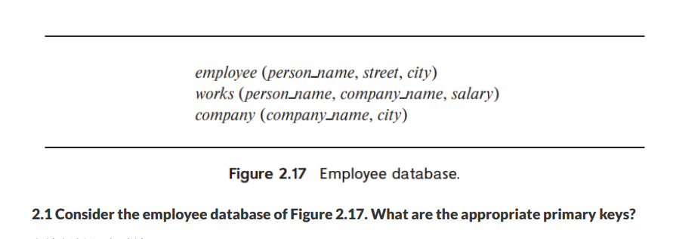
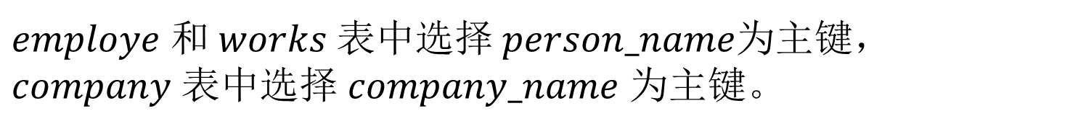
第一次作业 2.1
$employe 和 works 表$中选择$person_name为$主键，
$company 表$中选择 $company_name$ 为主键。

Slide 3
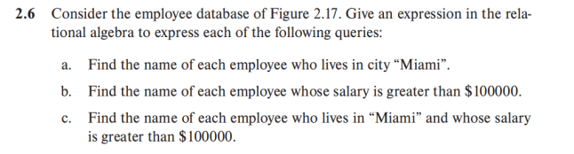
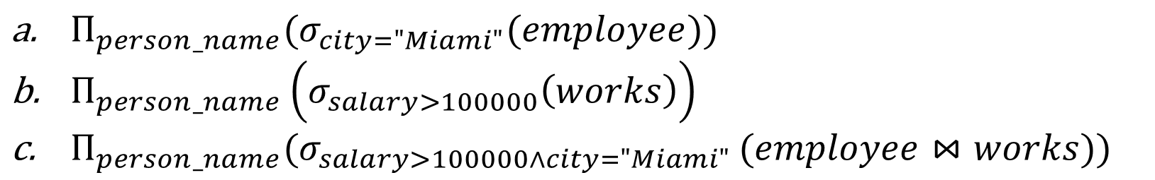
第一次作业 2.6
答案：
$Π_{person_name}(σ_{city="Miami"}(employee))$
$Π_{person_name}\left(σ_{salary>100000}\left(works\right)\right)$
$Π_{person_name}(σ_{salary>100000∧city="Miami" }(employee⋈works))$

Slide 4
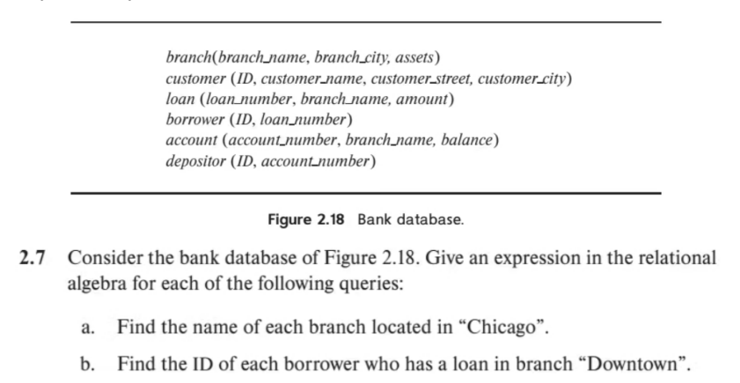
第一次作业 2.7
答案：
$Π_{branch_name}(σ_{branch_city="Chicago"}(branch))$
$Π_{ID}(σ_{branch_name="Downtown" }(borrwer⋈loan))$

Slide 5
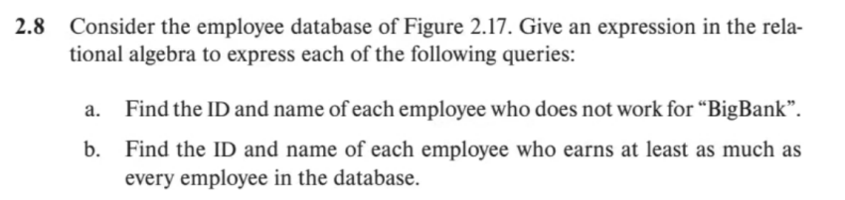
第一次作业 2.8
答案：
$Π_{person_name}\left(works\right)−Π_{person_name}\left(σ_{company_name="BigBank"}\left(works\right)\right)$
$Π_{person_name}\left(works\right)−Π_{person_name}\left(σ_{works.salary<d.salary}\left(works×ρ_{d}(\prod_{salary}{(works)})\right)\right)$
Notes:
查找薪水最大的，剔除不是最大的

Slide 6
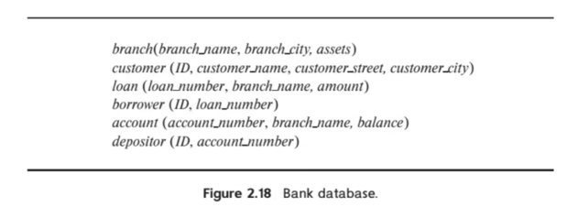
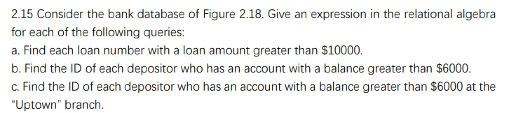
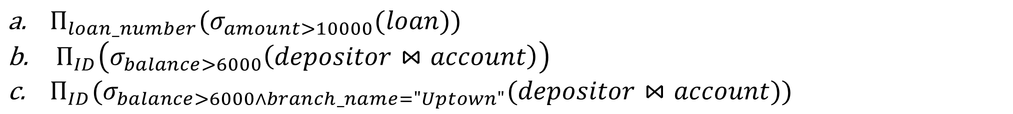
第一次作业 2.15
答案：
$Π_{loan_number}(σ_{amount>10000}(loan))$
$Π_{ID}\left(σ_{balance>6000}\left(depositor⋈account\right)\right)$
$Π_{ID}(σ_{balance>6000∧branch_name="Uptown"}(depositor⋈account))$
注意区分是branch的name还是所处的city

Slide 7
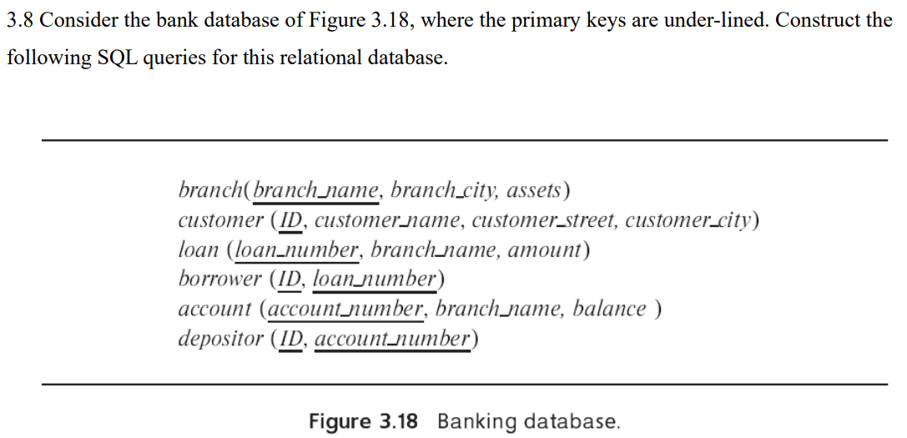
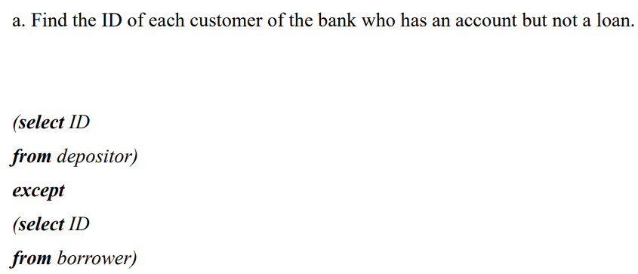
第二次作业 3.8
Notes:
有存款无贷款，集合差

Slide 8
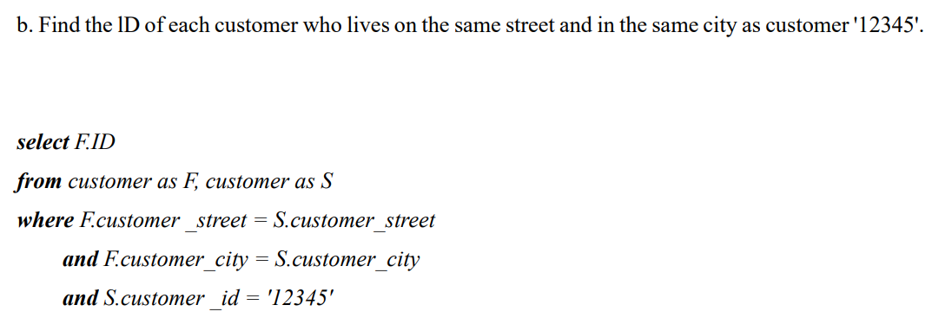
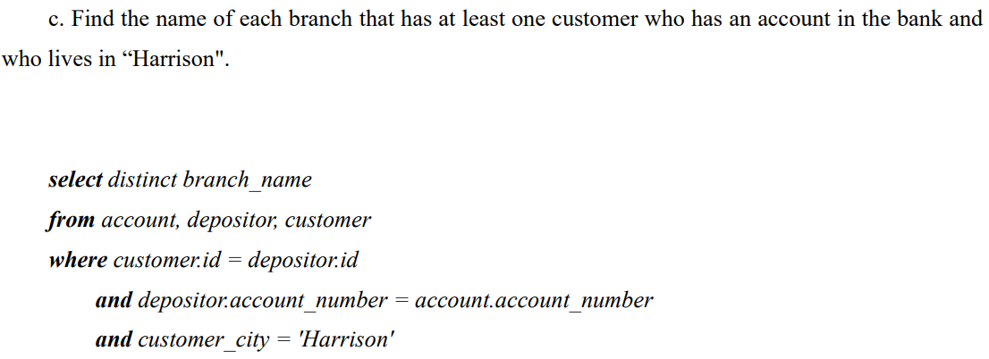
第二次作业 3.8
Notes:
和12345的街道城市一致的客户
查找branch：至少有一个居住在harrison的有存款的用户

Slide 9
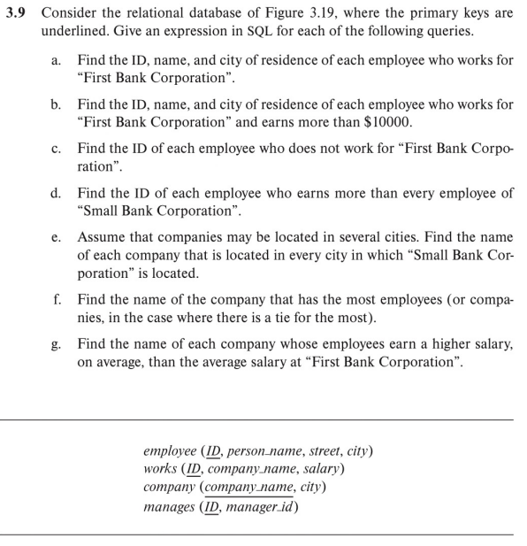
第二次作业 3.9
a.
select E.ID, E.persone_name, E.city
from employee as E, works as W
where E.ID = W.ID and W.company_name = "First Bank Corporation"
b.
select E.ID, E.persone_name, E.city
from employee as E, works as W
where E.ID = W.ID
and W.company_name = "First Bank Corporation"
and W.salary>10000
c.
select ID
from works
where company_name < > "First Bank Corporation"
d.
select ID
from works
where salary >all( select salary
from works
where company_name = "Small Bank Corporation"
Notes:
在FBC工作的雇员
在FBC工作的雇员且薪资高于10000
不在FBC工作的雇员
找薪资高于SBC所有雇员的雇员

Slide 10
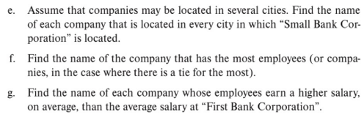
第二次作业 3.9
e.
select C.company_name
from company as C
where not exists //若集合差为空，not exist 返回 True，即该公司满足位于Small Bank Corporation 所在的所有城市
(select city //SBC所在的所有城市
from company
where company_name = "Small Bank Corporation"
except (select D.city from company as D //C对应的公司所在的所有城市
where D.company_name = C.company_name))
f.
select company_name
from works
group by company_name
having count(distinct ID) >= all(
select count(distinct ID) from works group by company_name)
g.
select company_name
from works
group by company_name
having avg(salary) > (select avg(salary) from works
where company_name = " First Bank Corporation")
Notes:
假定公司可能在几个城市有分部，找出位于“Small Bank Corporation”所在所有 城市的所有公司的名字
找出雇员最多的公司的名字
找出雇员平均工资高于‘First Bank Corporation’的雇员平均工资的所有公司 的名字。

Slide 11
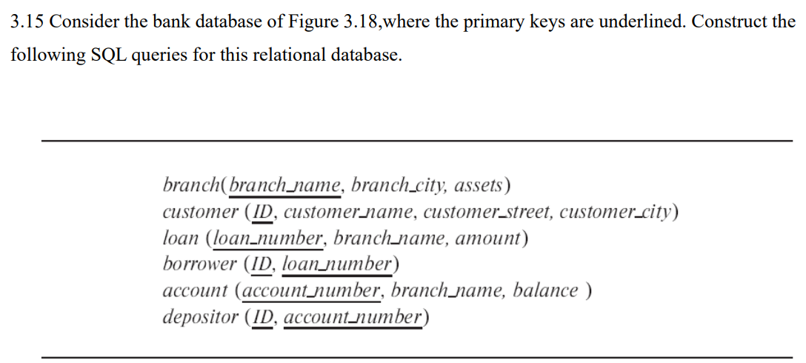
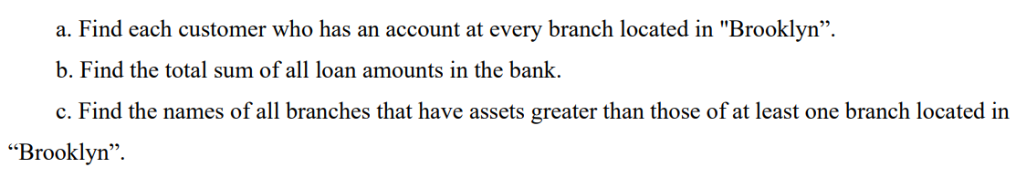
第二次作业 3.15

Slide 12
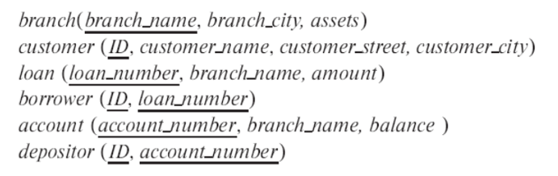
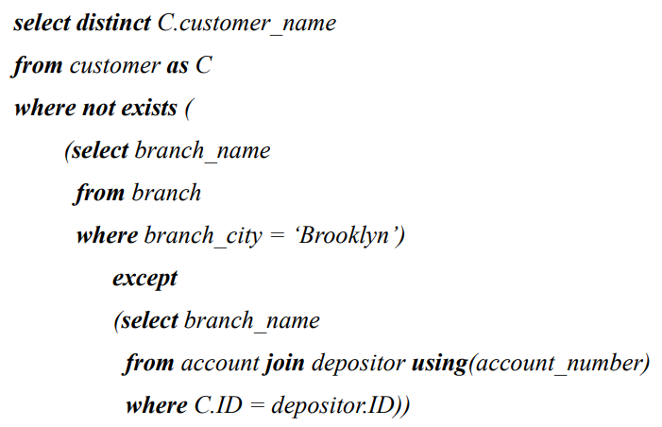
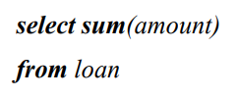
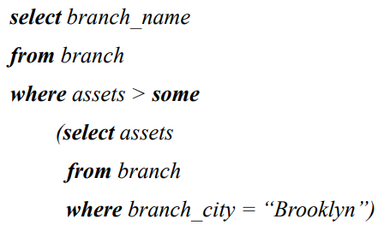
第二次作业 3.15
a.
b.
找出位于‘Brooklyn’的所有branch的name
c.
找出C的所有存款所在的branch的name
Notes:
找出在‘Brooklyn’的每一个branch都有存款的客户。
计算银行的总贷款量
找出银行支行的名字，其资产至少比‘Brooklyn’的某一个支行的资产多

Slide 13
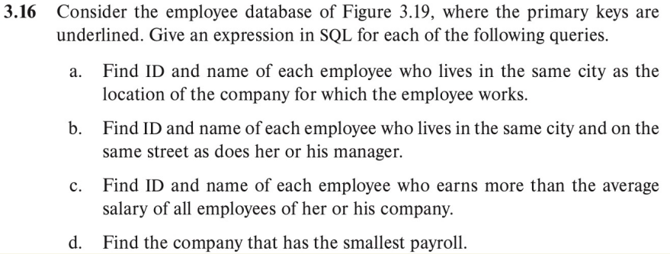
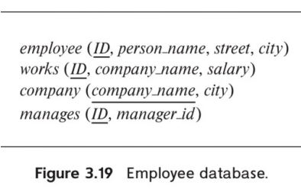
第二次作业 3.16
a.
b.
select E.ID, E.person_name
from employee as E, employee as D, manages
where E.ID = manages.ID
and D.ID = manages.manager_id
and E.street = D.street
and E.city = D.city
select ID, person_name
from (employee natural join works) natural join company
where employee.ID=works.ID and works.company_name =company.company_name and employee.city=company.city
c.
select ID, person_name
from works as A
where salary > (select avg(salary)
from works as W
where W. company_name = A. company_name)
d.
select company_name
from works
group by company_name
having sum(salary) <= all(select sum(salary)
from works
group by company_name)
Notes:
找出雇员居住城市和公司所在城市一致的所有雇员的ID和name
找出雇员居住城市和街道和其老板一致的所有雇员的ID和name
找出大于所在公司所有员工平均工资的雇员的ID和name
找出工资总和最小的公司

Slide 14
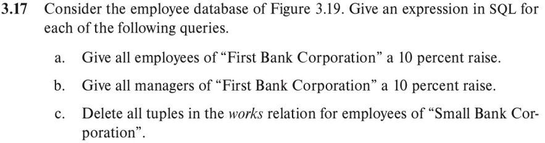
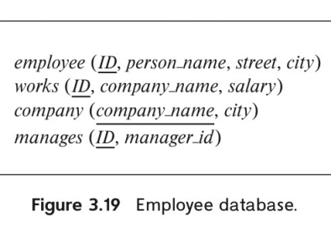
第二次作业 3.17
a.
update works
set salary = salary * 1.1
where company_name = "First Bank Corporation"
b.
update works
set salary = salary * 1.1
where works.company_name = "First Bank Corporation"
and ID in (select distinct manager_id
from manages)
c.
delete from works
where company_name ="Small Bank Corporation"
Notes:
给‘First Bank Corporation’的所有雇员增长10%的工资
给‘First Bank Corporation’的所有管理者增长10%的工资
删除works表中所有‘Small Bank Corporation’的雇员的有关元组

Slide 15
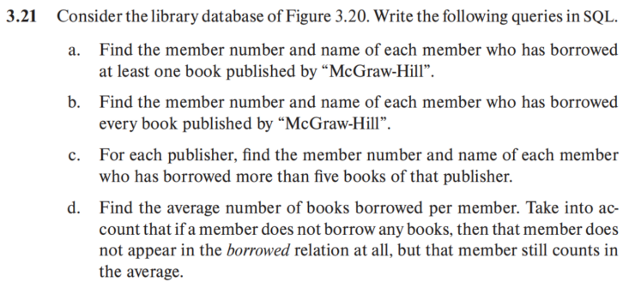
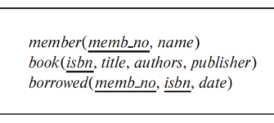
第二次作业 3.21
a.
select M.memb_no, M.name
from member M, book B, borrowed C
where C.memb_no = M.memb_no
and B.isbn = C.isbn
and B.publisher = "McGraw-Hill"
b.
select M.memb_no, M.name
from member M
where no exist (select isbn from book
where B.publisher ="McGraw-Hill")
except (select isbn from borrowed E
where E. memb_no = M.memb_no)
c.
select B.publisher,M.memb_no, M.name
from member M, book B, borrowed C
where C.memb_no = M.memb_no
and B.isbn = C.isbn
group by B.publisher, M.memb_no, M.name
having count(*) > 5
d.
Select avg(borrowed_count) as avg_borrowed_count
from (select ,count(b.isbn) as borrowed_count
from member as M
left join borrowed as B on M.memb_no = B.memb_no
group by M. memb_no
)as member_borrowed_count
Notes:
找出至少借阅过由‘McGraw-Hill’出版的书的读者。
找出借阅过每一本由‘McGraw-Hill’出版的书的读者。
对每一个出版商，找出借阅过其出版超过5本的读者
计算所有读者借阅书籍的平均值。

Slide 16
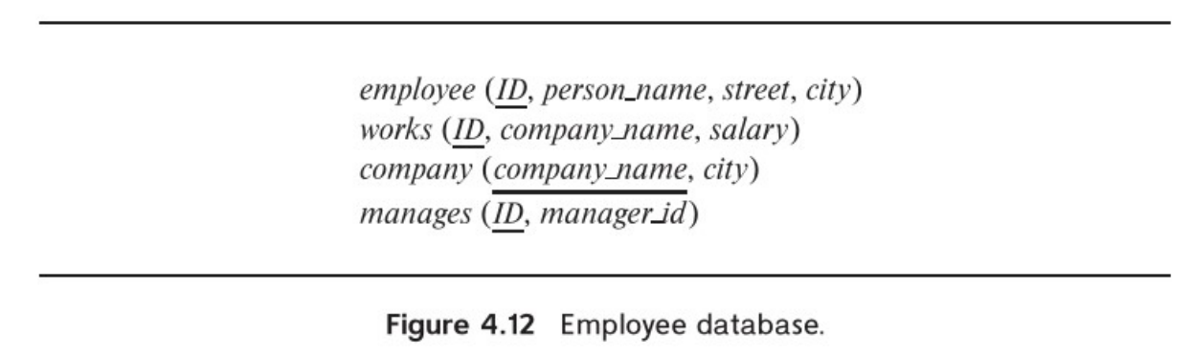
第三次作业 4.7
Consider the employee database of Figure 4.12. Give an SQL DDL definition of this database. Identify referential-integrity constraints that should hold, and include them in the DDL definition.

Slide 17
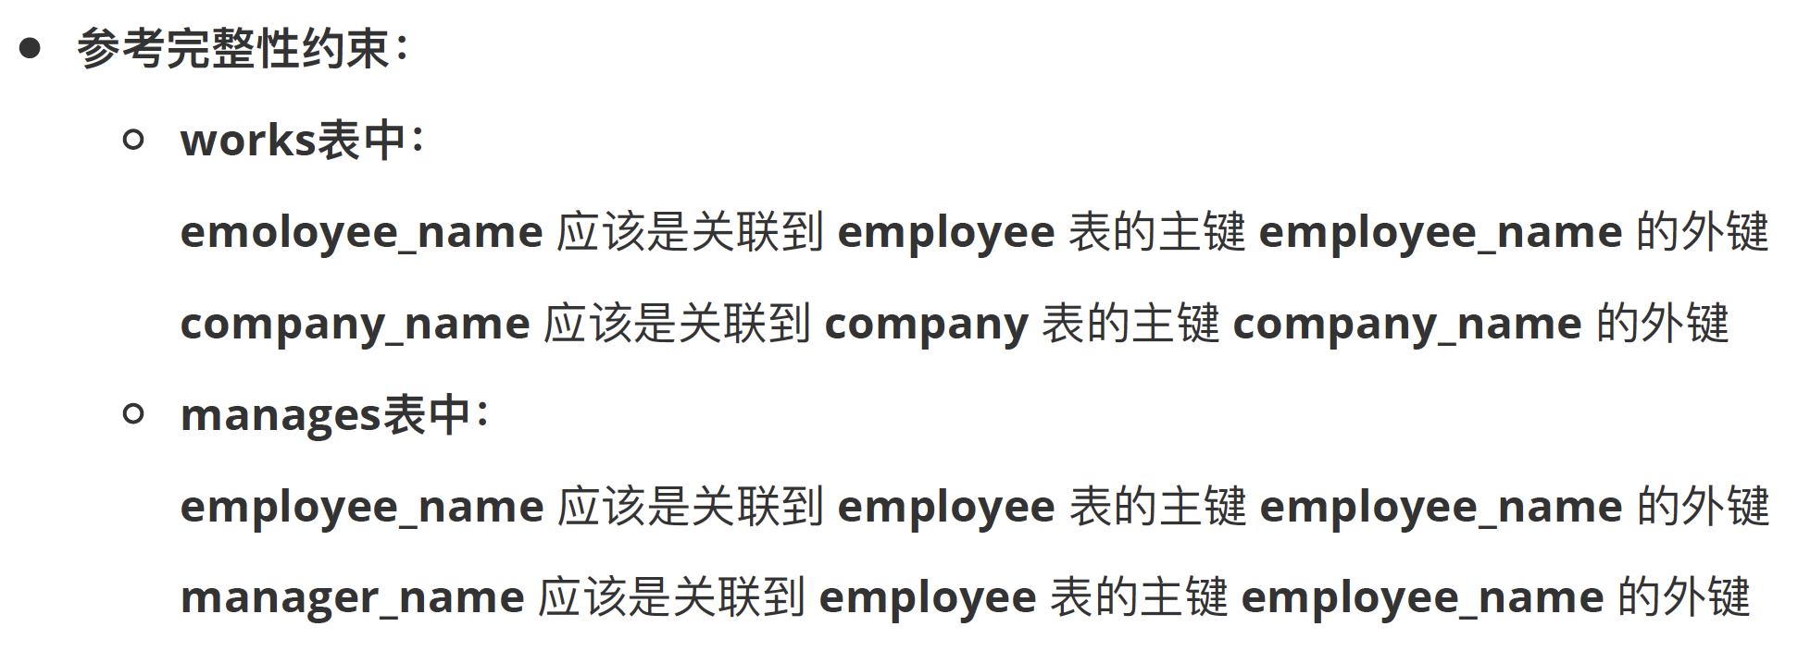
第三次作业 4.7

Slide 18
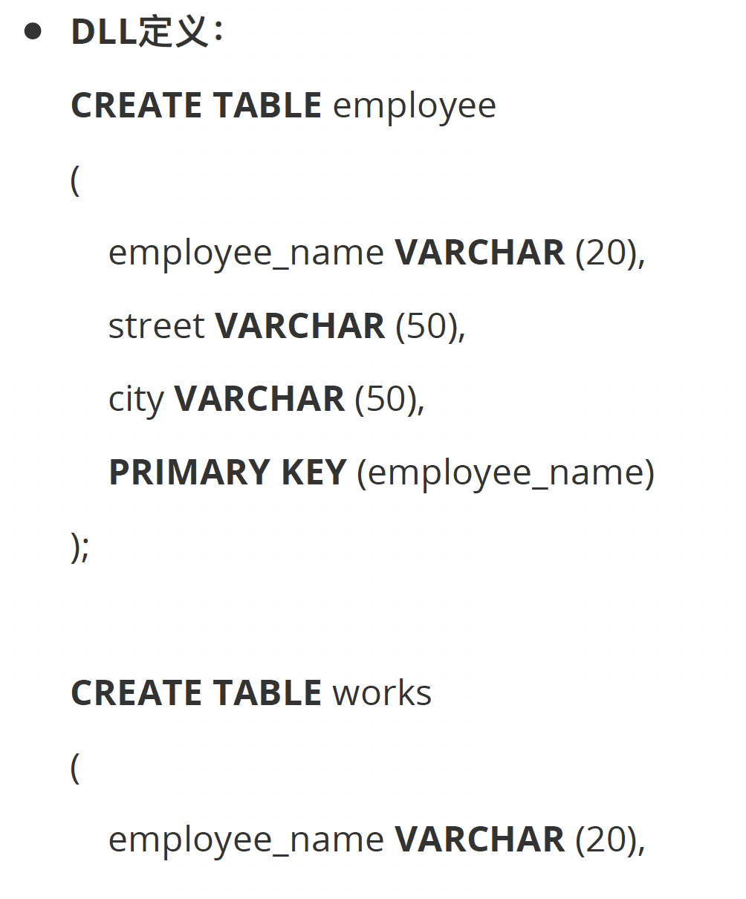
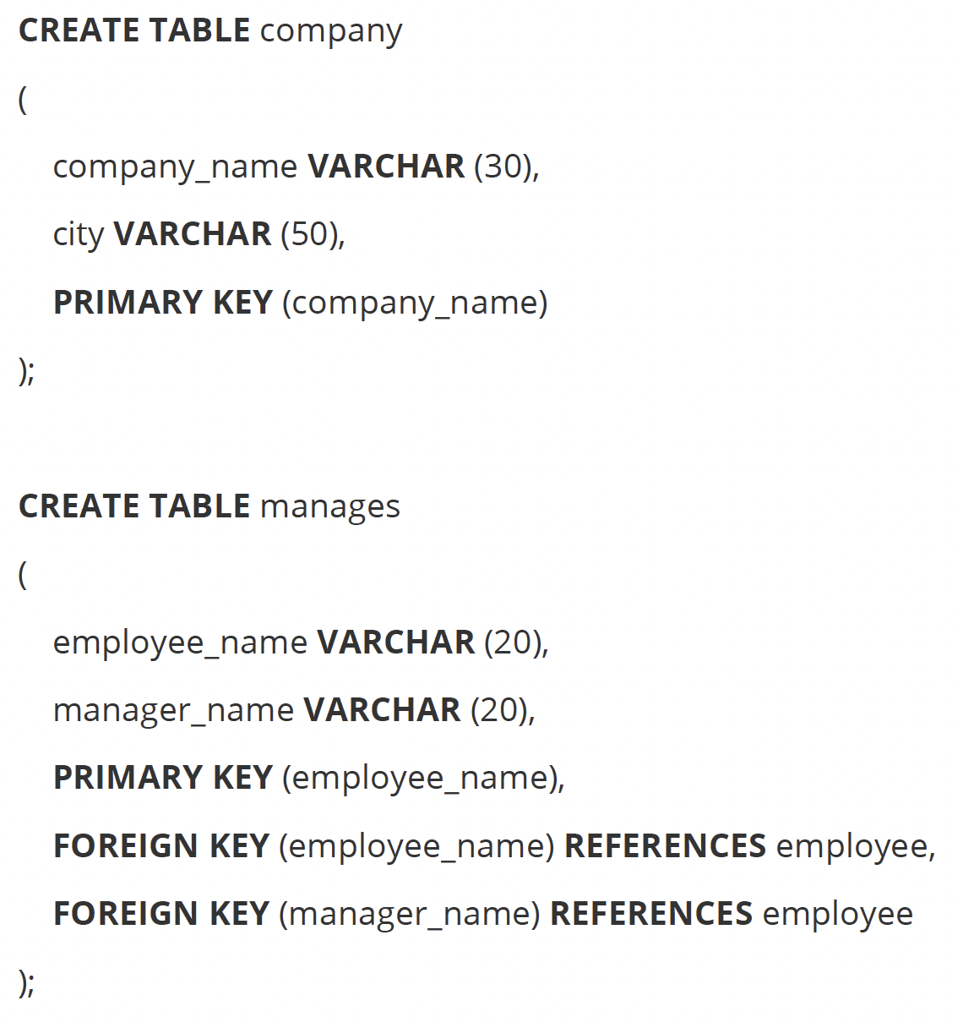
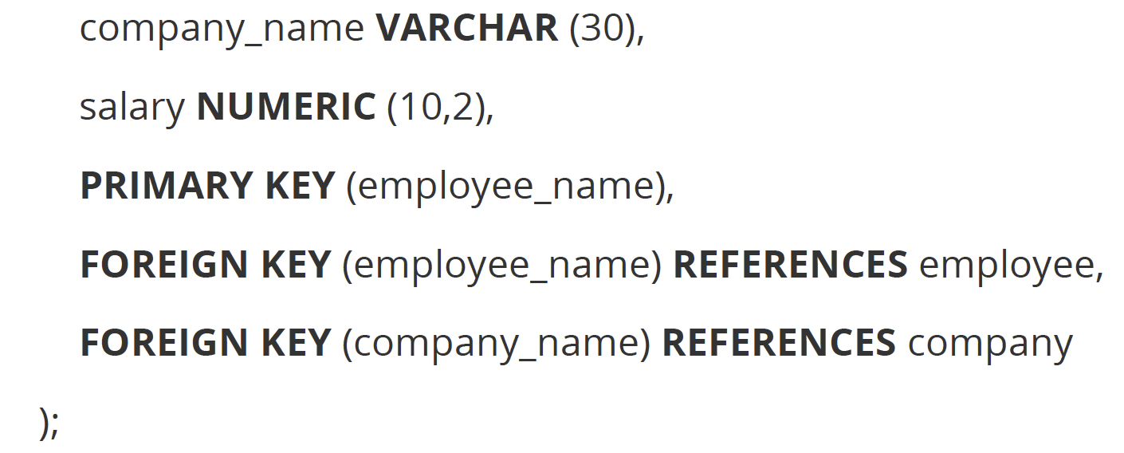
第三次作业 4.7

Slide 19
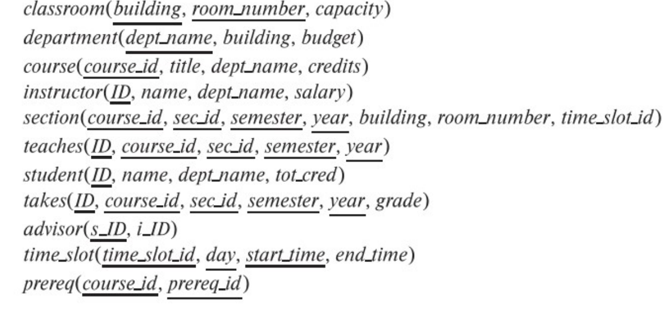
第三次作业 4.16
Write an SQL query using the university schema to find the ID of each student who has never taken a course at the university. Do this using no subqueries and no set operations (use an outer join).
Notes:
寻找没选过课的学生，要求使用外连接

Slide 20
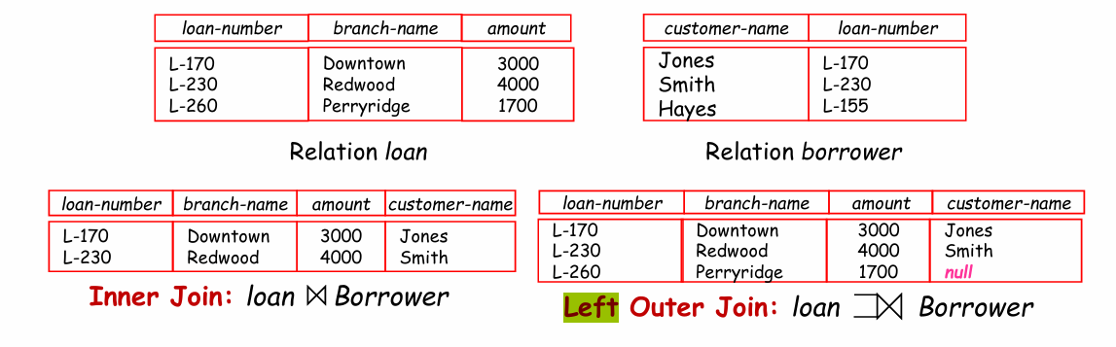

Slide 21
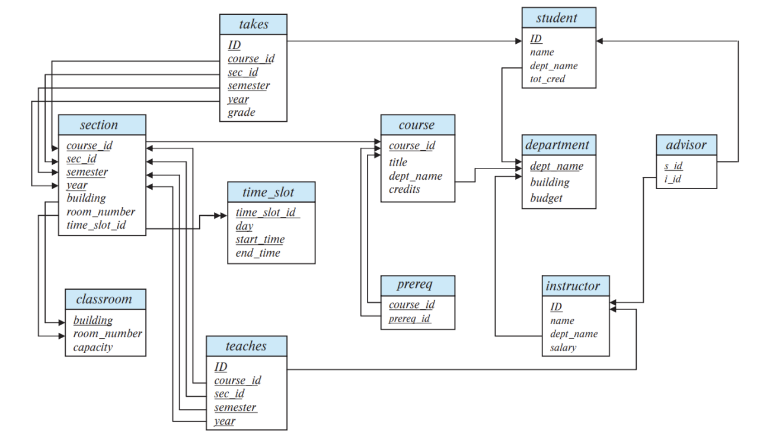
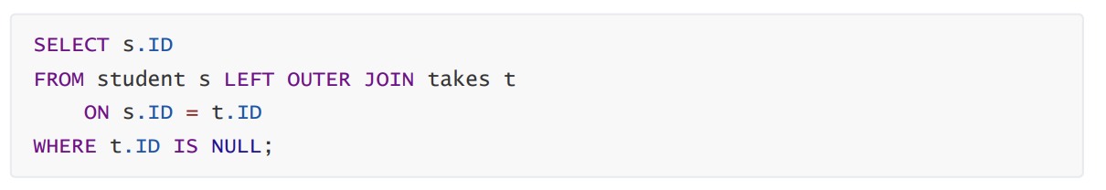
第三次作业 4.16

Slide 22
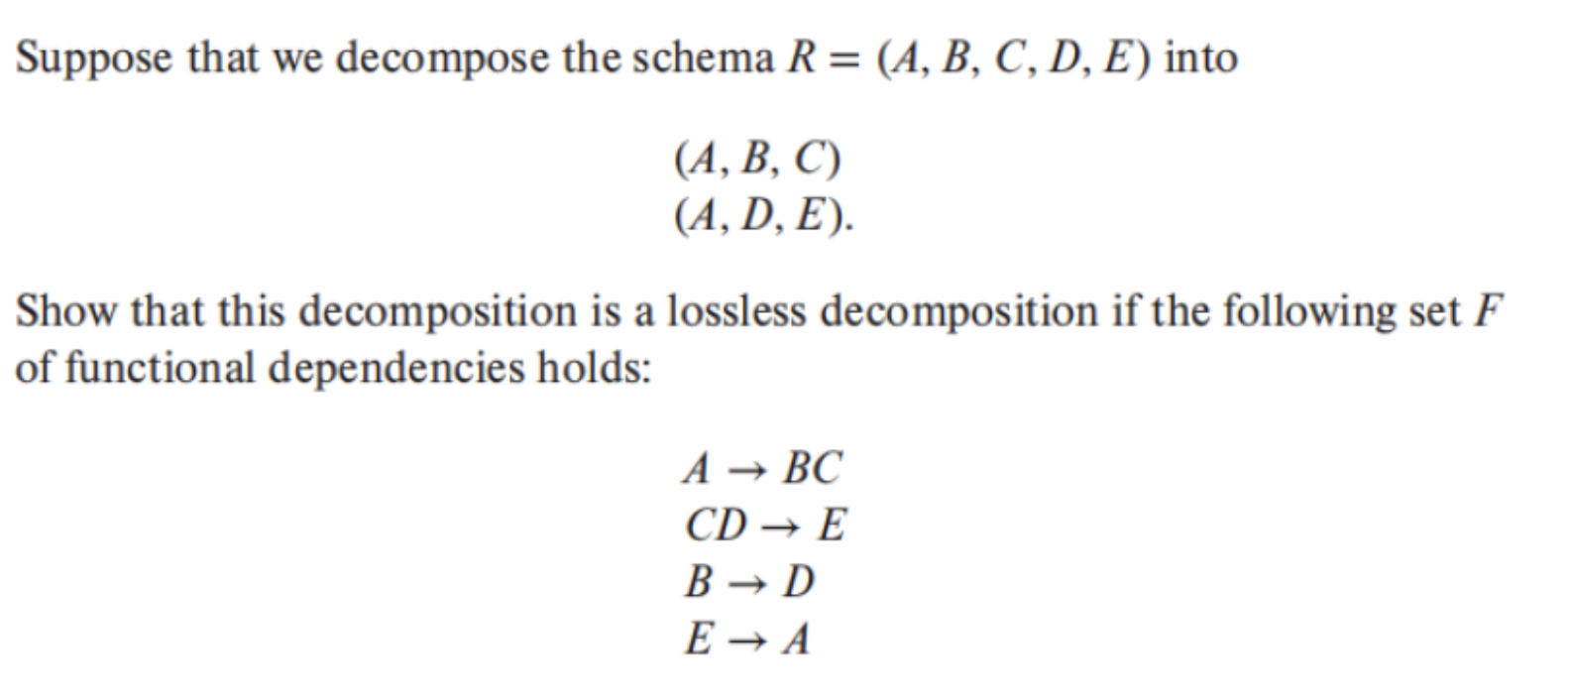
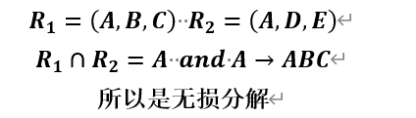
第四次作业 7.1
定义法
列表法

Slide 23
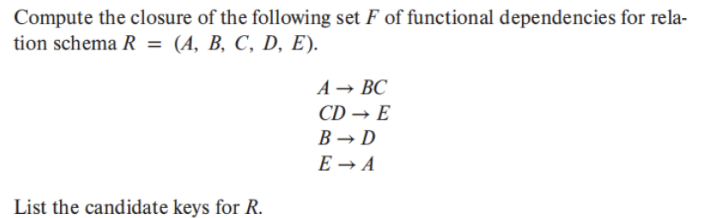
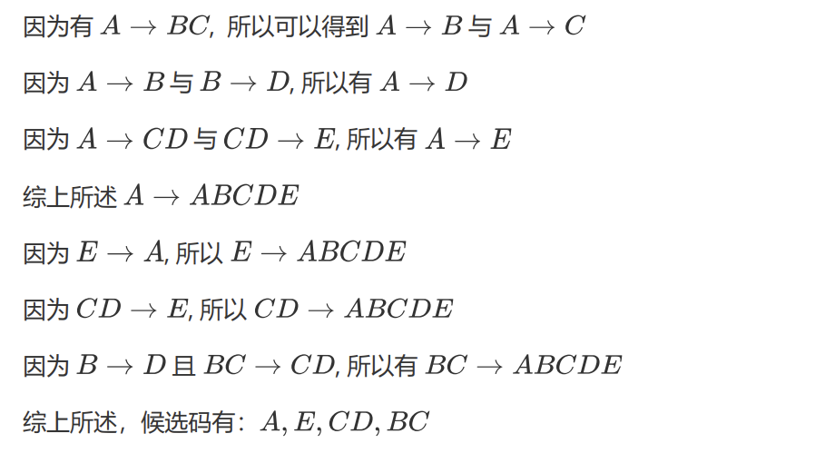
第四次作业 7.6
参考答案的做法不泛用

Slide 24
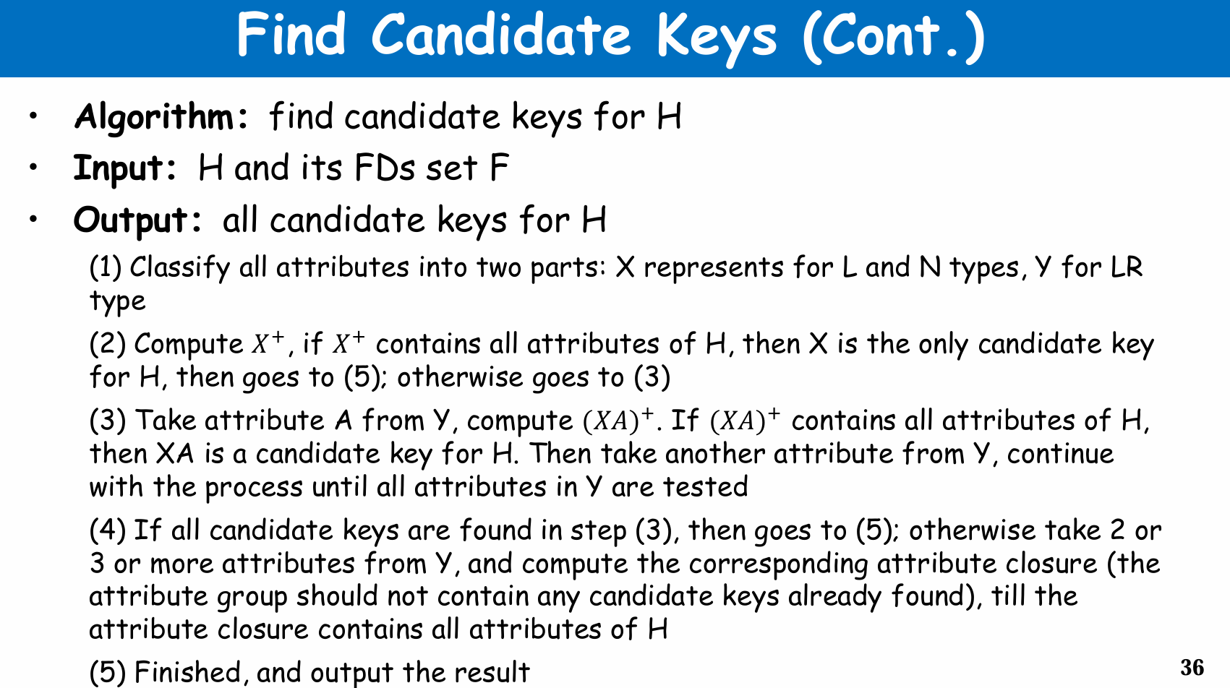

Slide 25
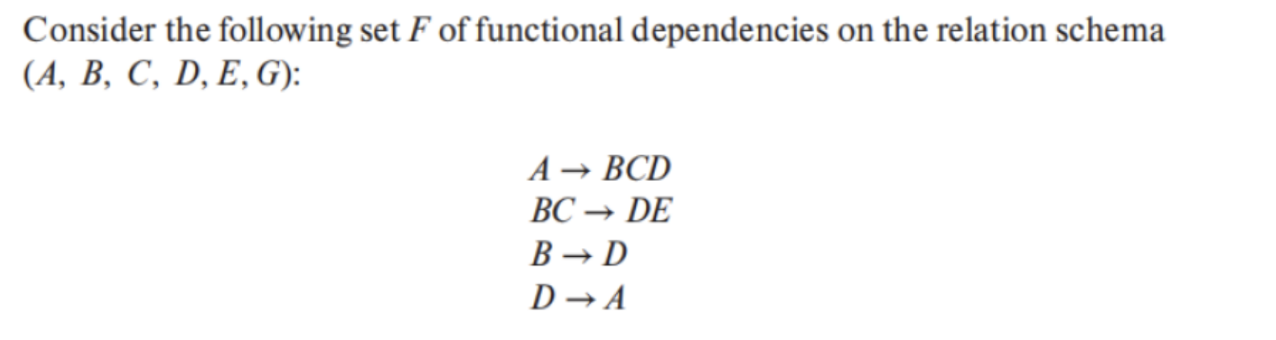

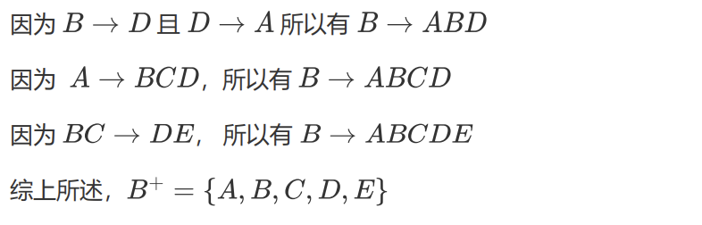
第四次作业 7.30

Slide 26
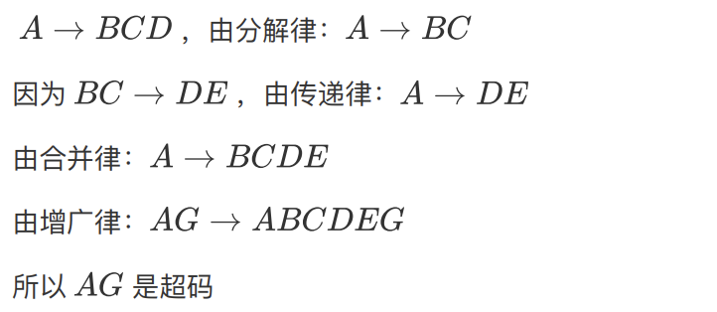
第四次作业 7.30
验证超码：计算其属性闭包是否包含所有属性

Slide 27
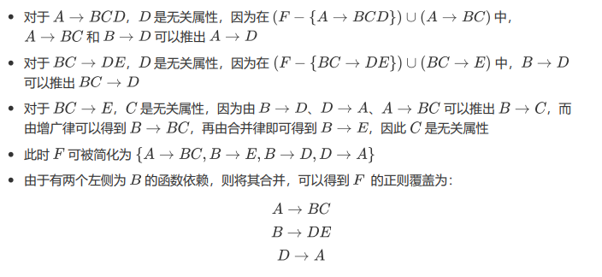
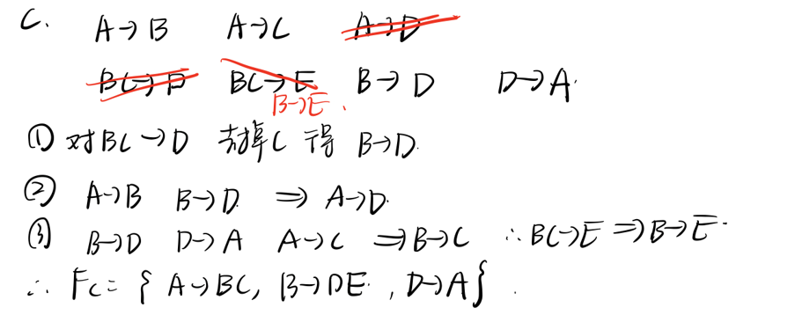
第四次作业 7.30

Slide 28
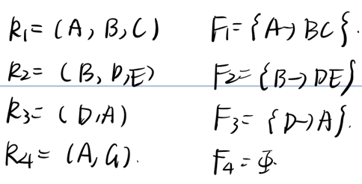
第四次作业 7.30
正则覆盖中没有多余的函数依赖
所以属性集是正则覆盖中其它函数依赖组成的子集
所以三个函数依赖都有自己的关系
$$R_{1}\left(A,B,C\right)$$
$$R_{2}\left(B,D,E\right)$$
$$R_{3}(D,A)$$
$AG$是超码且上述关系没有原关系的超码，所以需要添加
$$R_{4}(A, G)$$
最终结果为
$$R_{1}\left(A,B,C\right)$$
$$R_{1}\left(B,D,E\right)$$
$$R_{3}\left(D,A\right)$$
$$R_{4}(A,G)$$

Slide 29
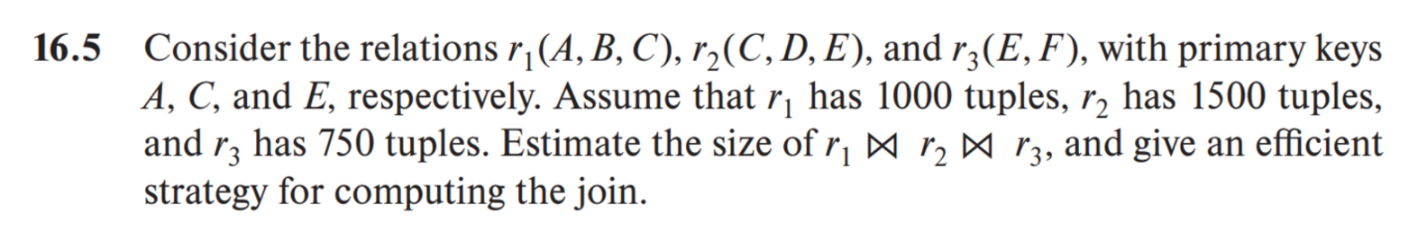
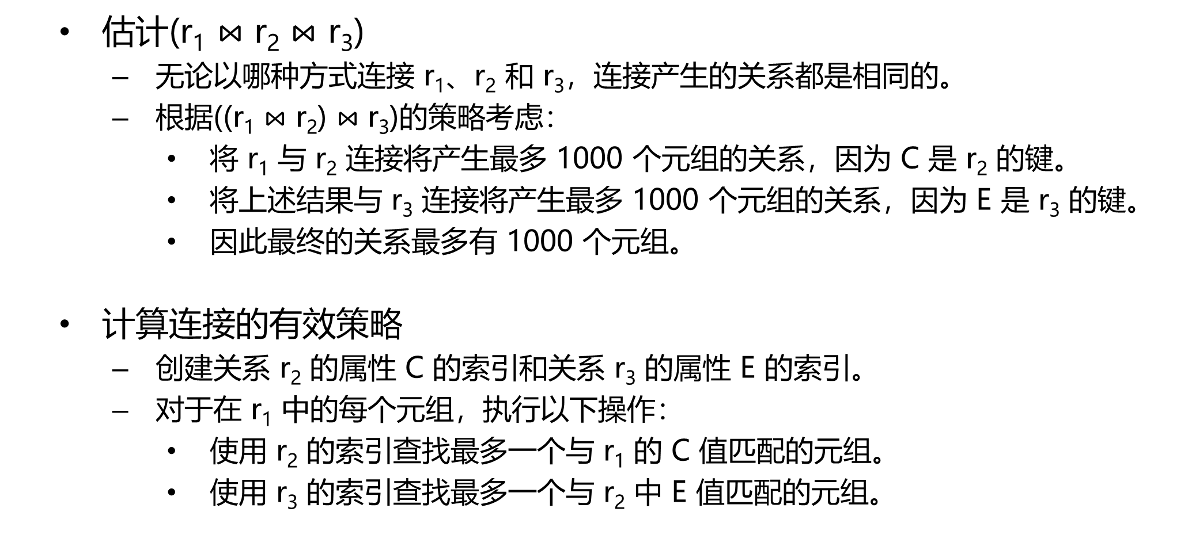
第五次作业 16.5
估计(r₁ $⋈$ r₂ $⋈$ r₃)
  无论以哪种方式连接 r₁、r₂ 和 r₃，连接产生的关系都是相同的。
  根据((r₁ $⋈$ r₂) $⋈$ r₃)的策略考虑：
    将 r₁ 与 r₂ 连接将产生最多 1000 个元组的关系，因为 C 是 r₂ 的键。
    将上述结果与 r₃ 连接将产生最多 1000 个元组的关系，因为 E 是 r₃ 的键。
    因此最终的关系最多有 1000 个元组。
计算连接的有效策略
  创建关系 r₂ 的属性 C 的索引和关系 r₃ 的属性 E 的索引。
  对于在 r₁ 中的每个元组，执行以下操作：
    使用 r₂ 的索引查找最多一个与 r₁ 的 C 值匹配的元组。
    使用 r₃ 的索引查找最多一个与 r₂ 中 E 值匹配的元组。

